Slide 1
Opravdu pomoci
Plzeň, RK SKIP 22.3.2022
Zlata Houšková

Slide 2
Pomoc uprchlíkům
Jak na to?
Co dělat? Ve hře je srdce (soucit, empatie, lidská solidarita, odhodlání, nadšení…) i rozum (hodnocení situace, analýza vlastních možností a podmínek, vědomí perspektiv, příčin a důsledků, alternativ…)
Čím se řídit? Jak rozhodnout, do čeho se pustit? Jaká má naše pomoc být?

Slide 3
Pomoc uprchlíkům
Okamžitá nebo promyšlená? Časově omezená, dlouhodobá, trvalá? Orientovaná na jednotlivce nebo na skupiny? „Dobrovolnická“ nebo odborná nebo dokonce systematická a systémová? Kam až můžeme, co už ne?
➔
Pomoci může to, co se obtížně rodí (nejen) v našem knihovnictví cca dvě desítky let:

Slide 4
Pomoc (i) uprchlíkům
Rovný přístup = systémový rovný přístup osob se specifickými potřebami (zdravotně znevýhodněných, národnostních a jazykových menšin… migrantů) ke službám knihoven
Kdybychom tento princip v knihovnách už uplatňovali, byli bychom dnes schopni pomoc rychleji, snáze a relevantně…

Slide 5
Pomoc „dobrovolnická“
Zásadní je spolupráce s Centry a vedením obce (co je zapotřebí, co knihovna může poskytnout, jaké jsou záměry, kde vidí zřizovatel možnosti, kde potřebuje pomoci)
Je třeba počítat s dlouhodobějším trváním (ne nadšeně začít a pak zjistit, že nezvládáme, nemůžeme, nechceme…)

Slide 6
Čím disponujeme?
Dobrovolníci (pomoc Centrům, zřizovateli, dobrovolnictví v knihovně…)?
Dary (typu krabice od srdce ad.)?
Prostor (k ubytování? k aktivitám? pro partnery?…)?
Možnost/schopnost organizovat sbírky (finanční, oděvy, deky…)?
Kontakty? Partnery? Technologie? Know-how?

Slide 7
Pomoc odborná (tj. nezastupitelná )
Informační?
Poradenská?
Poskytování sociálního kontaktu?
Aktivity (pro děti, matky s dětmi, seniory, ostatní) – vzdělávací, volnočasové…?
Výpůjční služby?
Jiné?

Slide 8
Informační a poradenská
Průběžně a důsledně sledovat, shromažďovat, třídit a poskytovat důležité informace, odkazy, weby, služby… pro migranty – elektronicky, event. ve formě letáků…
Znát a zprostředkovávat důležité kontakty pro základní poradenskou činnost, případně převzít některé kompetence (části poradenství pro migranty) – dohoda s Centry a zřizovatelem

Slide 9
Informační a poradenská
Informační a poradenské služby poskytované majoritě (dle potřeby) v plném rozsahu poskytovat i …uprchlíkům
Propagovat tuto a další pomoc knihoven plakátky, letáky a dalšími způsoby na relevantních místech

Slide 10
Aktivity (příklady)
Improvizovaná školka, škola (prostor), výuka češtiny (kdo, koho a jak!), vzdělávání (reálie ČR, seznámení s lokalitou, to, co pro majoritu?), volnočasové aktivity (výtvarné a rukodělné dílny, práce s jednoduchým českým textem, práce s ukrajinským textem, Bookstart, integrační aktivity, to, co pro majoritu…)
Víme opravdu (ptáme se?), co …migranti chtějí?

Slide 11
Aktivity
Spolupráce s ukrajinisty, s migranty samotnými (zvláště s pedagogy, psychology, knihovníky apod., případně s tlumočníky či rodilými mluvčími s delším pobytem v ČR…)
Spolupráce s ostatními knihovnami, se Slovanskou knihovnou NK ČR…
Spolupráce s krajanskými spolky a relevantními neziskovkami…
Spolupráce s orgány veřejné správy ad.

Slide 12
Co je obecně k dispozici (příklady)
Pexeso, materiály k výtvarným aktivitám s ukrajinskými či dvojjazyčnými texty, např. Malý tvořivec KTK SKIP (v krabicích od srdce…), mnoho použitelných běžných materiálů (stále vznikají nové) atd. atd.
Obrázkové knihy, překlady textů u knih s kratičkými texty
Česko-ukrajinské slovníčky, automatický překladač ČJ-UJ (MatFyz ČVUT),
Texty v ukrajinštině on-line
Ukrajinské knihy a časopisy ve fondu (fyzická forma)?
…

Slide 13
Knihovnický portál https://ukrajina.knihovny.cz/
Aktivitou MZK, MKP a knihovny v Blansku vznikl portál pro knihovníky, učitele, lidi z neziskovek, který sdružuje odkazy na zajímavé, volně použitelné materiály

Slide 14
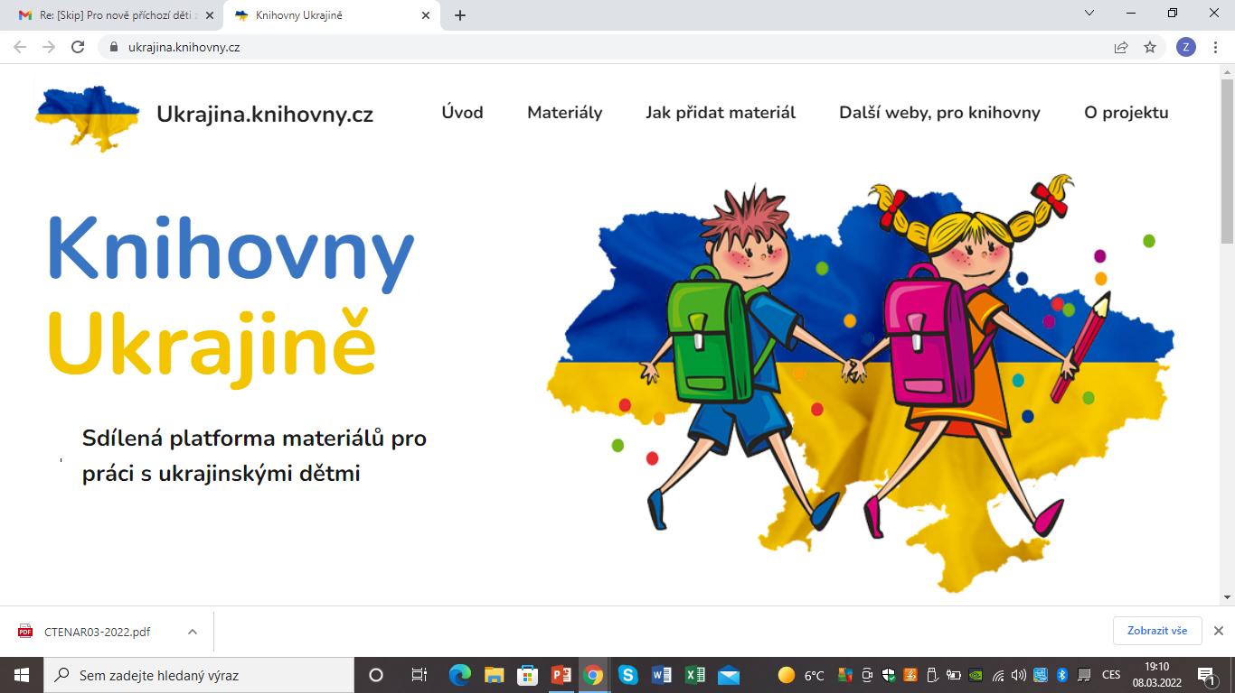
Rozcestník portálu Knihovny.cz

Slide 15
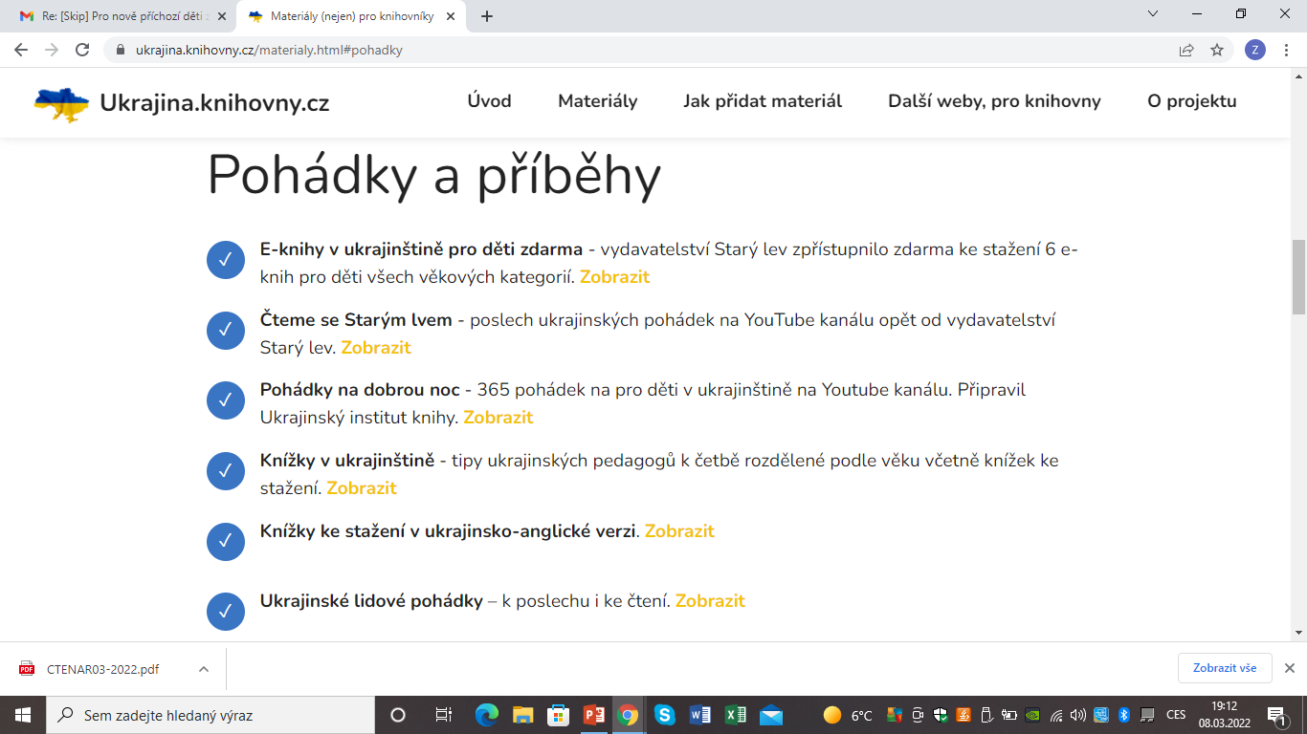

Slide 16
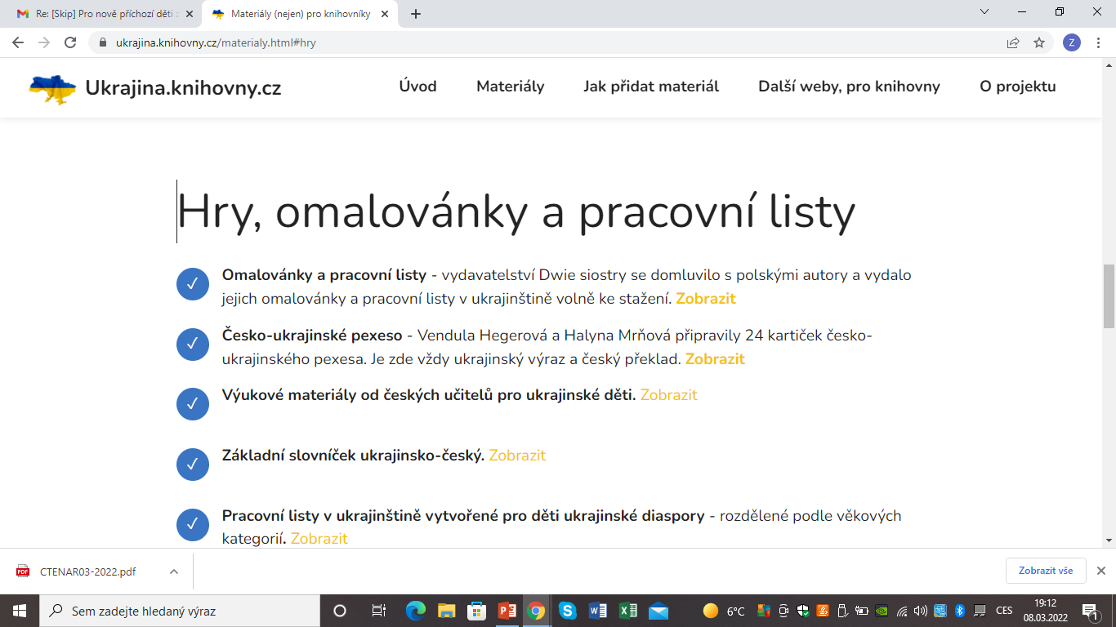

Slide 17
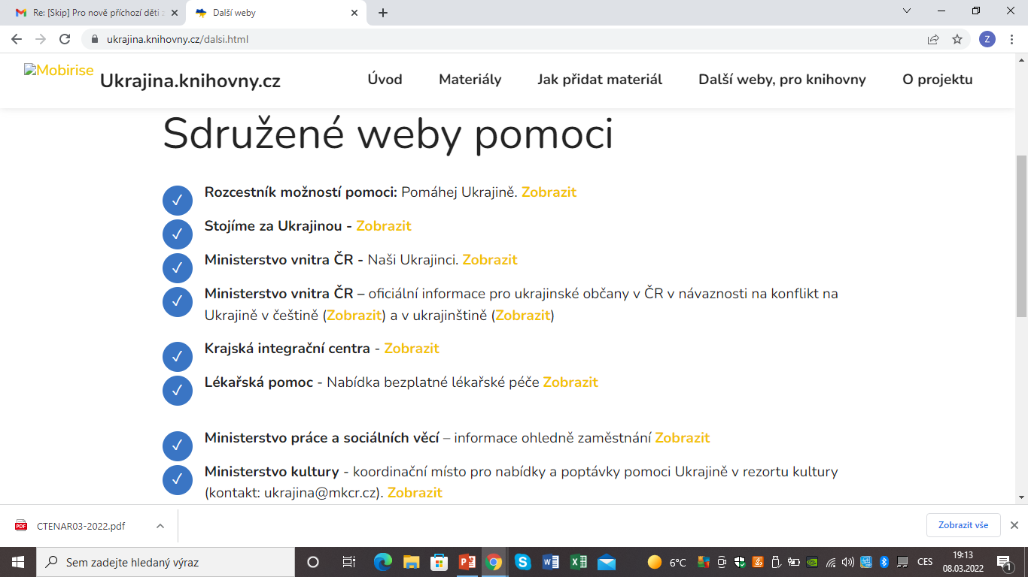

Slide 18
Časopis Kamarádi
Časopis pro vícejazyčnou výchovu a vzdělávání v oblasti národnostních menšin
Materiály volně ke stažení
Dům národnostních menšin o.p.s., Vocelova 602/3, 120 00 Praha 2
Tel.: +420 221 419 802, +420 221 419 815
Web: www.dnm-praha.eu
Mgr. Radek Novák, vedoucí knihovny, zástupce ředitele

Slide 19
Časopis Kamarádi
https://www.zaedno.org/home-kamaradi/645-ukrajinske-pohadky-a-pracovni-listy
https://www.facebook.com/zaedno.prague/posts/2213225892176348
Ukrajinské číslo: https://www.zaedno.org/casopis/2022/kamaradi-1-2022?fbclid=IwAR0pFZpdiXTMdGVPZqWGrAhs3xI9o7zTJ7nfFipsL2RkY-j9RvU5cR0D29U

Slide 20
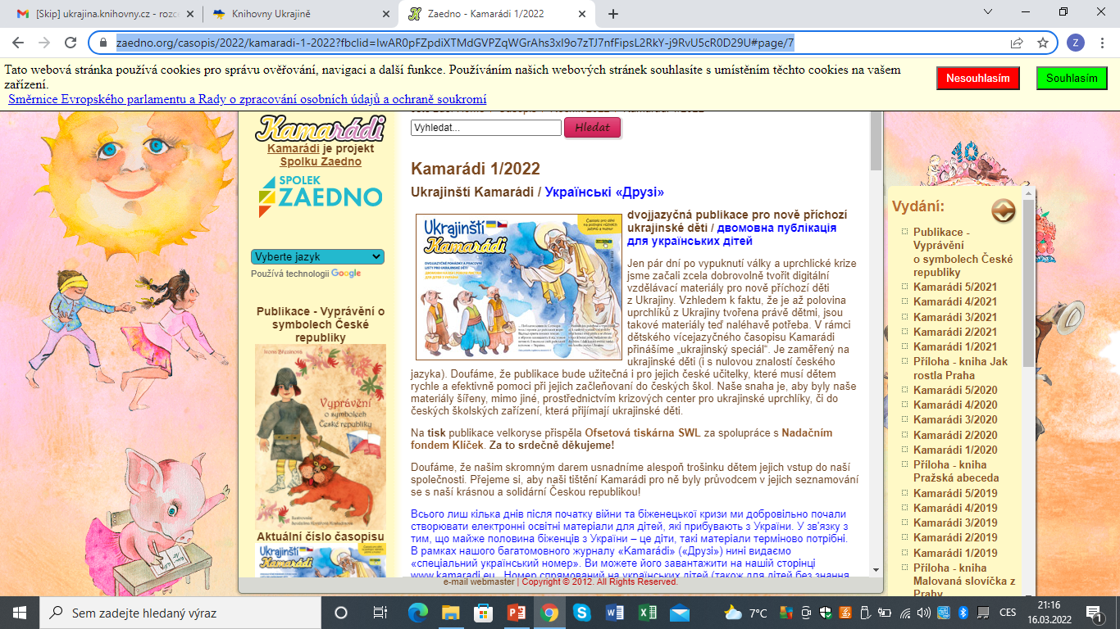

Slide 21
(Další) důležité weby
https://www.integracnicentra.cz/
https://www.pomahejukrajine.cz/
http://lekariproukrajinu.cz/
https://www.helpnet.cz/aktualne/nabidka-pomoci-spolku-osob-se-zdravotnim-postizenim-lidem-se-zdravotnim-postizenim
https://www.mpsv.cz/web/cz/pomoc-ukrajine
…

Slide 22
(Další) důležité weby
https://ipk.nkp.cz/pomoc-ukrajine
https://ipk.nkp.cz/odborne-cinnosti/interkulturni-knihovnictvi
https://koncepce.knihovna.cz/knihovny-pomahaji-ukrajine/
https://www.mzk.cz/ukrajina
https://www.skipcr.cz/odborne-organy/komise/komise-pro-zahranicni-styky/aktualne/sdileni-nametu-na-ruzne-formy-pomoci
https://www.mvk.cz/aktuality/knihovna-s-ukrajinou/

Slide 23
(Další) důležité weby
https://www.mkcr.cz/novinky-a-media/ministerstvo-kultury-zridilo-koordinacni-misto-pro-nabidky-a-poptavky-pomoci-ukrajine-v-rezortu-kultury-4-cs4621.html (ukrajina@mkcr.cz)
http://www.eblida.org/libraries-for-ukraine.html
IDU – mimořádný Newsletter: https://www.idu.cz/cs
http://www.eblida.org/news/eblida-newsletter-march-2022.html

Slide 24
A co ještě máme…
Standardy a metodiky k práci knihoven s osobami se specifickými potřebami:
Rovný přístup. Standard Handicap Friendly
Rovný přístup. Knihovna přátelská k seniorům
Rovný přístup. Knihovny a skupiny ohrožené sociálním vyloučením
Interkulturní knihovnictví

Slide 25
A co jsme už mít mohli…

Slide 26
Rovný přístup (nejen) k migrantům
Systematická a systémová, odborná, trvalá pomoc a služby
Koncepční, erudovaná, zajištěná, vybavená…
Dlouhodobá, systematická a funkční spolupráce s relevantními subjekty
Propagace a dlouhodobě budované PR v obci/regionu
Pozitivní cestu ke společnému soužití

Slide 27
Interkulturní knihovnictví (=rovný přístup k národnostním a jazykovým menšinám)
https://ipk.nkp.cz/odborne-cinnosti/interkulturni-knihovnictvi
https://ipk.nkp.cz/odborne-cinnosti/interkulturni-knihovnictvi/letaky

Slide 28
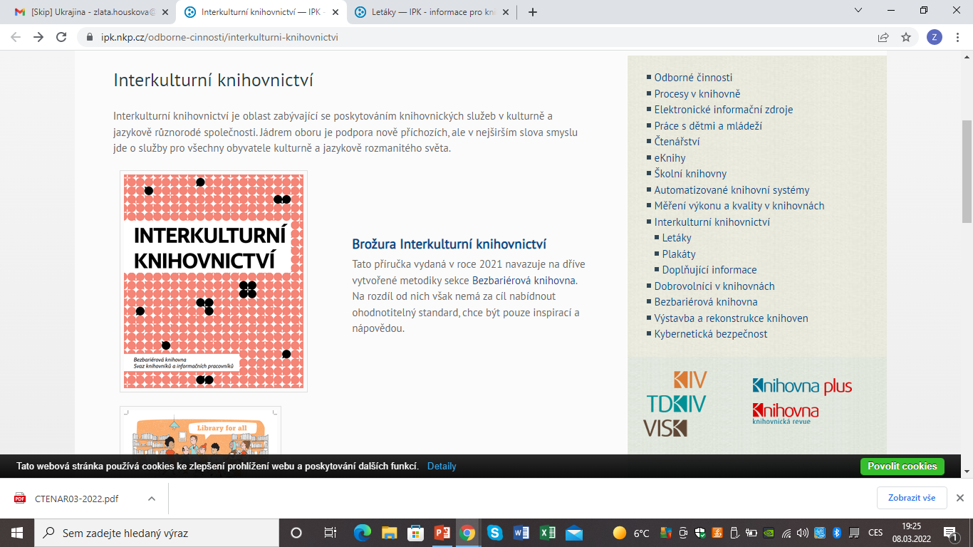
Interkulturní knihovnictví - metodika

Slide 29
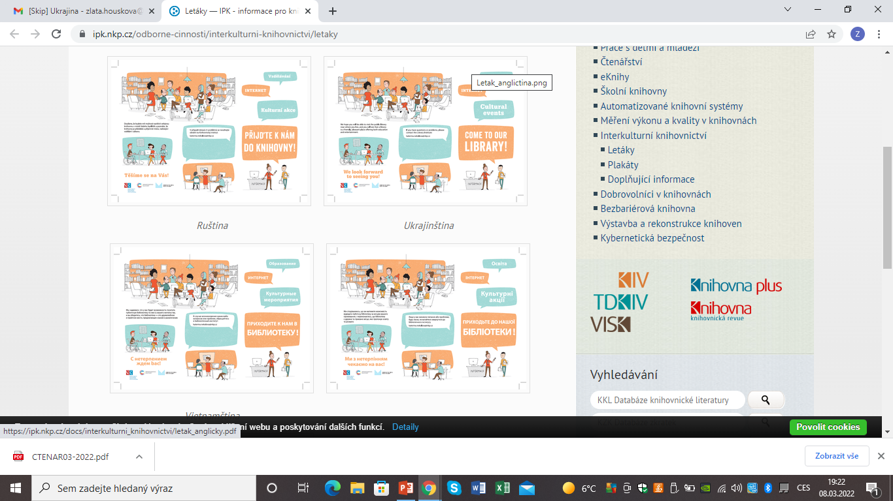

Slide 30
Interkulturní knihovnictví
Jádrem jsou služby pro nově příchozí migranty (sic!), kteří neovládají jazyk
usnadnit jim zabydlování v novém místě
poskytovat prostor pro setkávání lidí s různým kulturním zázemím
vzdělávat či podporovat ty, kteří jsou v těžké situaci

Slide 31
Cílové skupiny interkulturních služeb
etnické menšiny (i ty, které v dané lokalitě žijí déle a prostředí znají, udržují však odlišné kulturní zvyky nebo používají odlišný jazyk, např. někteří Romové)
již usazení migranti, ev. druhá či třetí generace, smíšené rodiny, cestovatelé, zahraniční studenti a další

Slide 32
Cílové skupiny interkulturních služeb
jednotlivci, kteří mají pochybnosti a obavy ze soužití s lidmi z odlišných kultur
nuceně migrující (uprchlíci, žadatelé o azyl... – sic!): specifická skupina, nacházejí se v těžké životní situaci a mají další specifické potřeby

Slide 33
Interkulturní knihovnictví – využitelná doporučení
Je nutné opírat se o legislativní dokumenty, strategie a koncepce (např. Koncepce integrace cizinců), oficiální kulturní politiku ČR, Knihovní zákon, Koncepci rozvoje knihoven nebo doporučení mezinárodních knihovnických organizací (např. IFLA/UNESCO Manifest pro multikulturní knihovny…)

Slide 34
Obvyklé hlavní potřeby
osvojení lokálního jazyka
zajištění bydlení, příjmů (zaměstnání), případně vzdělání
orientace v novém prostředí
navázání sociálních kontaktů
PTEJME SE, CO POTŘEBUJÍ!!!

Slide 35
Interkulturní knihovnictví -– využitelná doporučení
Uživatele (s jakýmkoli znevýhodněním) podporujeme při překonávání bariér, ev. tyto bariéry zmenšujeme
Veškeré aktivity musí vycházet z analýzy lokálních potřeb; je nezbytné znát důkladně poměry v místě působení knihovny

Slide 36
Interkulturní knihovnictví – využitelná doporučení
Informovanost majoritní společnosti a prostor pro vzájemný kontakt jsou pro bezproblémové soužití v dané lokalitě stejně důležité jako samotná snaha o začlenění ze strany menšiny

Slide 37
Interkulturní knihovnictví – využitelná doporučení
Společné rozhodování, diskuse, hledání konsensu vede k dobře přijímaným výsledkům i nalézání nových řešení
V řešitelských týmech by měli být zastoupeni i ti, jichž se „to týká“ (nově příchozí; lidé, kteří neovládají český jazyk atd.)
Společná cesta utužuje komunitu

Slide 38
Interkulturní knihovnictví
Role knihovny může být např. i v navržení formálních postupů či zajištění podmínek pro fungování skupiny
Vstřícná opatření ocení lidé z různých skupin (např. univerzálně srozumitelné piktogramy lidé s odlišným mateřským jazykem, ale i lidé s horším zrakem, neslyšící nebo děti…)

Slide 39
Interkulturní knihovnictví – využitelná doporučení
Knihovna by měla mít:
zpracovaná základní antidiskriminační opatření (ve formě dle vlastního uvážení)
koncepci definující i její cíle a priority, týkající se kulturní rozmanitosti

Slide 40
Interkulturní knihovnictví
Knihovna by měla mít:
informace zveřejněné (dostupné) srozumitelnou formou, v jednoduše srozumitelné češtině, podpořené obrázky a symboly a/nebo v překladech do cizích jazyků (sic!)
přihlášku dostupnou v překladech do cizích jazyků, ev. vyplněnou vzorovými údaji (sic!)

Slide 41
Interkulturní knihovnictví
Základní dokumenty knihovny nebo alespoň jejich sumarizace by měly být dostupné v překladech dle potřeb místní komunity (sic!)
Registrace do knihovny by měla být poskytována žadatelům o mezinárodní ochranu za zvýhodněnou cenu, případně zdarma (sic!)

Slide 42
Rovný přístup
Fond
Služby
Web
Akce
Integrační aktivity
Relevantní MTZ

Slide 43
Fond a služby
Knihovna by měla vytvářet speciální fond pro uživatele s odlišným mateřským jazykem, jazykové a kulturní menšiny (sic!)
Pokud tento fond nabízí, měly by dokumenty být označeny srozumitelnou formou (např. piktogramy nebo barevnými štítky), měl by být dostupný seznam takových dokumentů (sic!)
Zvažuje-li se možná negramotnost či slabé čtenářské návyky v komunitě, je třeba rozšířit nabídku netextových dokumentů či dokumentů v jednoduché češtině (sic!)

Slide 44
Vhodné typy dokumentů
Cizojazyčný fond (zastoupení jazyků by mělo odrážet jazykové znalosti a potřeby místní komunity) (sic!)
Publikace pro děti a mládež (velmi důležité) (sic!)
Učební materiály pro studium českého jazyka; materiály pro přípravu na zkoušku k získání pobytu a občanství (sic!)
Zdroje publikované v zemi pobytu i v zemi původu (sic!)

Slide 45
Vhodné typy dokumentů
Dvojjazyčné publikace (nabízí stejný text ve dvou jazycích) (sic!)
Jednoduché čtení v češtině (texty v jednoduchém jazyce s velkými písmeny přivítají i uživatelé s jinými obtížemi), komiksy a grafické novely… (sic!)
Informace o životě v ČR (např. ověřené prameny právních informací, informací o fungování sociálního či vzdělávacího systému atd.) (sic!)

Slide 46
Vhodné typy dokumentů
Audiální a audiovizuální materiály v češtině, elektronické dokumenty (pomoc pro nácvik porozumění slyšeného) (sic!)
Zahraniční noviny a časopisy, periodika zaměřená na migranty (např. Bulletin Slovo, dětský časopis Kamarádi a další) v tištěné i elektronické verzi (sic!)
Filmy a seriály s titulky ve více jazycích (sic!)
Fond je třeba průběžně aktualizovat

Slide 47
Fond - doplňování
Další dokumenty lze získávat formou MVS, spoluprací s knihovnami zahraničních institutů, akademickými či specializovanými knihovnami… (ale musí to být průběžné…)
Knihovna může vytvářet cirkulační fond vhodných dokumentů pro své pobočky nebo další spolupracující instituce (sic!)

Slide 48
Fond – doplňování
Publikace lze nakupovat na mezinárodních veletrzích, při zahraničních služebních cestách, konferencích…
Možná je spolupráce se zahraničními instituty, akademickými institucemi, zahraničními knihovnami, národnostními menšinami…
V ČR existuje projekt doplňování cizojazyčné literatury do vybraných knihoven. Cílem je nákup literatury pro potřebu rozvoje jazykových dovedností obyvatel (cizojazyčná beletrie, populárně naučné literatura, jazykové příručky, slovníky…); nevztahuje se primárně na mateřské jazyky menšin žijících v ČR

Slide 49
Personál
By měl mít osvojena pravidla komunikace s lidmi, kteří neovládají (dobře) český jazyk (sic!)
Měl by ovládat na komunikační úrovni alespoň jeden cizí jazyk
Všichni, kdo přicházejí do kontaktu s veřejností, by měli absolvovat kurz interkulturních kompetencí (sic!)
Je vhodné znát oblasti, v nichž se mohou vyskytnout kulturní odlišnosti, chovat se přívětivé, a být připraven reagovat na nenávistné či rasistické projevy (sic!)

Slide 50
Personál
Někdo z personálu musí být schopen podat informaci o tom, které integrační organizace, krajanské spolky, národnostní menšiny, zahraniční instituty, jazykové školy a další relevantní instituce fungují v dané lokalitě (sic!)
Pokud v místě žije početná jazyková skupina, měla by v knihovně být pravidelně přítomna vyškolená osoba, která jazyk ovládá (sic!)

Slide 51
Personál
O problémech, různých postojích a možných zlepšeních v kolektivu je třeba pravidelně diskutovat
V přístupu k problematice by měli být zaměstnanci v obecné rovině zajedno (dostatečný prostor aby se k problematice mohl každý vyjádřit a došlo k obecné shodě).

Slide 52
Management
by měl:
zajistit možnost odborných konzultací pro personál knihovny, případně pravidelné supervize
zajišťovat průběžné sledování změn v demografickém složení lokálního obyvatelstva a potřeby uživatelů, především těch v náročných životních situacích

Slide 53
Management
by měl:
znát cíle lokální integrační politiky a spolupracovat s místními organizacemi (sic!)
podporovat pracovní a studijní výjezdy zaměstnanců do zahraničí

Slide 54
Technické a materiální podmínky
Na počítačích pro veřejnost by měla být nastavena možnost změny klávesnice pro psaní v cizích jazycích (obrázky cizojazyčných variant klávesnice mohou být nakopírovány a k dispozici uživatelům pro lepší orientaci) (sic!)

Slide 55
Technické a materiální podmínky
Alespoň na omezeném počtu počítačů je vhodné nainstalovat výukové programy pro osvojení cizího jazyka. Ideálně je takový počítač zvukově oddělen od ostatních prostor a nabízí i možnost nácviku výslovnosti a poslechu (sic!)
V prostoru zvukově odděleném může být též počítač s možností telefonování přes internet (sic!)

Slide 56
Názorný a srozumitelný orientační systém
Označení knihovny z vnějšku nápisy v různých jazycích může působit přátelským dojmem a zároveň ujasňovat funkci budovy

Slide 57
Názorný a srozumitelný orientační systém
Pro usnadnění orientace v prostorách je vhodné použít piktogramy či další srozumitelná grafická označení (poslouží k orientaci i dalším uživatelům). Zásadní je jednoznačnost a srozumitelnost (v ideálním případě jsou piktogramy v knihovní síti jednotné) (sic!)
Orientační tabulky mohou být doplněny o překlady do cizích jazyků(sic!)

Slide 58
Názorný a srozumitelný orientační systém
Zájemci o služby knihovny musí mít možnost zorientovat se v prostoru a seznámit se s jejími jednotlivými částmi; k dispozici by měly být plánky knihovny s vysvětlivkami v cizích jazycích (sic!)
Nově registrovaným uživatelům je možné nabídnout exkurzi po knihovně (sic!)

Slide 59
Dostupný informační bod
V prostorách knihovny by měl být dobře dostupný informační bod pro nově příchozí, kteří se učí cizí jazyk; případně k dispozici asistenční služba (sic!)
K dispozici by měly být informace pro nově příchozí (letáčky relevantních lokálních NNO zabývajících se migrační tematikou, informační materiály v různých jazycích, informace o možnostech nekomerčního jazykového vzdělávání a konkrétní nabídce knihovny v této oblasti aj.) (sic!)

Slide 60
Webové stránky
Musí splňovat pravidla přístupnosti
Měly by mít speciální sekci pro nově příchozí migranty s popisem speciálních služeb knihovny, seznamem relevantních institucí a organizací (zřetelně oddělit komerční a nekomerční nabídku) (sic!)
Konkrétní výběr záleží na dané lokalitě, potřebách a možnostech (např. nejbližší oddělení cizinecké policie/ Ministerstva vnitra, kontakt v místním zastupitelstvu, nejbližší integrační centrum, interkulturní pracovníci a komunitní tlumočníci, jazykové školy nabízející výuku českého jazyka, neziskové organizace věnující se migrační tematice, krajanské spolky, sdružení, zahraniční instituty, kulturní centra …)

Slide 61
Webové stránky
Základní informace o knihovně a jejím užívání je vhodné mít na webu v jednoduše srozumitelné češtině, angličtině a v překladech do jazyků početných menšin žijících v dané oblasti (platí i pro aktuality a pozvánky na akce) (sic!)
Rozhraní pro vyhledávání v katalogu by mělo fungovat i v dalších jazykových verzích (alespoň v angličtině), případně musí být k dispozici srozumitelný návod pro práci s katalogem (sic!)
Uživatel by měl mít možnost v katalogu vyhledat cizojazyčné knihy (sic!)

Slide 62
Webové stránky
K dispozici mohou být srozumitelné návody (např. ve vizuální podobě či v překladech) popisující první návštěvu v knihovně (cestu do knihovny, registraci atd.), případně další úkony (výpůjčka, vyhledávání v katalogu atd.) (sic!)

Slide 63
Spolupráce a propagace
Je třeba spolupracovat:
s organizacemi zabývajícími se interkulturním soužitím, migrací, kulturní a jazykovou různorodostí (např. krajská integrační centra, organizace s celostátní působností, jako je Centrum pro integraci cizinců, Amnesty International, Člověk v tísni ad.) (sic!)
s organizacemi v místě (spolky, sdružení, specializovaná zařízení, jazykové školy, zaměstnavatelé migrantů, pomáhající organizace, složky veřejné správy, dobrovolnické organizace…) (sic!)

Slide 64
Spolupráce a propagace
Spolupráce je možná i se zahraničními partnerskými městy, spřátelenými knihovnami či vzdělávacími institucemi v zahraničí
Zástupci těchto organizací i jednotlivci zastupující skupiny s různými zájmy by měli být zapojeni do plánování a organizace interkulturních knihovnických služeb a opatření
Je rovněž vhodné navázat bližší spolupráci s pobytovým zařízením, je-li v blízkosti knihovny

Slide 65
Propagace
Se spolupracujícími organizacemi by měla knihovna zajišťovat propagaci svých služeb. Je možné využít:
periodika či jiná média (rozhlas, televize) pro migranty a kulturní a jazykové menšiny
lokální periodika umisťovaná bezplatně do poštovních schránek, skupiny na sociálních sítích, sdružující migranty, kulturní a jazykové menšiny

Slide 66
Propagace
mailing-listy neziskových organizací pracujících s migranty a kulturními a jazykovými menšinami, mailing-list samotné knihovny
specializované webové portály, zabývající se relevantní tematikou

Slide 67
Propagace
K umístění letáků či plakátů jsou vhodná místa, která zástupci cílové skupiny často navštěvují (poradny pro migranty, cizojazyčné vzdělávací či zdravotní instituce, církevní organizace, firmy zaměstnávající migranty, spolky a sdružení, obchody vedené migranty nebo nabízející zahraniční potraviny atd.)
Vhodné je motivovat jednotlivce k šíření informací o nabízených službách a akcích knihovny mezi svými známými (např. jim dát k dispozici menší množství letáčků pro příbuzné a známé)

Slide 68
Akce
Knihovna by měla umožňovat plnohodnotnou účast na svých vzdělávacích, kulturních a dalších aktivitách návštěvníkům z řad migrantů, jazykových a kulturních menšin (sic!)
Při organizaci je nutné zajistit dostatečné a srozumitelné značení, aby každý bez problémů našel místo konání (sic!)

Slide 69
Akce
Pokud je to třeba, je nutné zajistit tlumočení do mateřských jazyků účastníků, případně připravit tištěnou informaci k akci v cizích jazycích (sic!)
Specifické akce by měly nabízet knihovny, které se nachází v lokalitě s pobytovým zařízením pro žadatele o azyl (sic!)

Slide 70
Akce
Knihovny by měly přichystat aktivity, které propojí nově příchozí se stávajícími obyvateli a umožní prolínání různých kulturních skupin (sic!)
Specifické akce mohou mít úzce vymezenou cílovou skupinu, (např. ukrajinsky mluvící pracovní migranti, rodiče s bilingvními dětmi atd.)
Je praktické navázat v této oblasti spolupráci s partnery (neziskovými organizacemi, spolky, jazykovými školami…), knihovna může např. zajišťovat pouze prostory, ale může nabízet i rozsáhlejší podporu, úvodní školení, materiály…

Slide 71
Aktivity pro jazykové vzdělávání
kurzy českého jazyka (důraz lze klást na přípravu ke složení zkoušky potřebné k získání pobytu či občanství, někdy je třeba počítat i s nutností výuky čtení a psaní v latince)
kurzy cizích jazyků s rodilými mluvčími (mohou vést proškolení dobrovolníci z řad migrantů, stážisté z cizích zemí, placení externisté)

Slide 72
Aktivity pro jazykové vzdělávání
jazykové výměny/tandemy (knihovna zprostředkuje jazykovou výměnu dvěma zájemcům, ti se pak mohou pravidelně scházet v knihovně a navzájem se učit jazyky, které ovládají)
konverzační skupiny (prokázán je přínos konverzačních skupin pro zvýšení sociálního kapitálu, přenos praktických informací a rozvoj jazykových dovedností)

Slide 73
Aktivity pro jazykové vzdělávání
Je nutné proškolení personálu, který vede konverzační hodiny (vedení zajímavé diskuse s jasnými vzdělávacími cíli, předcházení nepříjemnostem, vytvoření příjemné atmosféry pro zúčastněné…) (sic!)
Metodologickou podporu nízkoprahových kurzů českého jazyka pro heterogenní skupiny nabízí Centrum pro integraci cizinců (sic!)

Slide 74
Další aktivity
lekce k přípravě na zkoušku z českých reálií pro získání občanství
cestovatelské přednášky
interkulturní vzdělávání
dvojjazyčné předčítání pro děti (možnost seznámit děti s tím, jak zní cizí jazyky; ideální je propojit předčítání s výtvarnou dílnou či jinou aktivitou)
sousedské slavnosti a podobné akce

Slide 75
Další aktivity
akce k mezinárodním významným dnům (např. Mezinárodní den boje proti rasismu, Mezinárodní den boje za vymýcení otroctví… – stačí jen výstavka knih k tématu)
prezentace různých kultur a zvyků
akce zaměřené na aktuální specifické problémy místní menšiny
prohlídky knihovny v jednoduché češtině a v cizích jazycích
zaznamenávání historie lokality nebo vzpomínek migrantů

Slide 76
Další aktivity
přednášky a besedy k aktuálním politickým problémům
promítání filmů s titulky
pomoc s domácími úkoly
pomoc při hledání bydlení, vyřizování formalit, hledání zaměstnání atd.
kurzy informační či počítačové gramotnosti
čtenářské kluby
výstavy děl migrantů a migrantek

Slide 77
Integrační aktivity
Knihovna by měla svými aktivitami podporovat zlepšování vzájemné komunikace a soužití
Měla by být zapojena do prevence sociálního vyloučení poskytováním včasné informační podpory
Nově příchozím by měla umožnit aktivní zapojení do komunitního života v místě (nabídnout dobrovolnictví, zvát na společné akce…sic!)

Slide 78
Na co nezapomínat
Plánovat společně
Aktivně zvát do knihovny
Vytvářet přátelské prostředí
Snažit se o srozumitelnost
Spolupracovat s dalšími subjekty
Reprezentovat různorodost

Slide 79
Pomozme Ukrajině! A dělejme to dobře…
Zlata Houšková
Tel 773 461 554
e-Mail: zlata.houskova@gmail.com

